Slide 1
Module 2 :
Prévention des risques des pesticides

Slide 2
Module 2 - Objectif pédagogique : Être en capacité de prévenir et limiter les risques liés à l’usage des pesticides et à la gestion de leurs emballages.
Conseil pédagogique : Pour ce module devant s’appuyer sur les pratiques des participants, les phases d’enquête dans les villages et les phases de travail en salle peuvent alterner.
Ce module comprend 5 thèmes :
Thème 1 : Identifier les formes de toxicité des pesticides sur l’homme et sur l’environnement. Connaître le sens des pictogrammes figurant sur les étiquettes. Identifier les matières actives employées dans les villages alors qu’elles sont classées CMR (cancérigènes, mutagènes, et reprotoxiques). Connaître les substances actives les plus dangereuses et interdites par les conventions internationales.
Thème 2 : Connaître les principales voies de pénétration des pesticides dans les organismes vivants et leur évolution le long des chaînes alimentaires. En déduire les priorités en termes de protection corporelle, de mode et lieux de stockage des produits et de gestion de leurs emballages.

Slide 3
Module 2 : Prévention des risques des pesticides
Thème 3 : Identifier les équipements de protection corporelle disponibles dans la région avec leurs intérêts, leurs limites voire les risques présentés par certains équipements en conditions paysannes et tropicales. Identifier les modalités permettant de faciliter l’accès des paysans à certains équipements.
Thème 4 : Lorsque les attaques d’insectes, maladies, etc. sont graves et qu’il n’y a pas encore de solutions alternatives efficaces, identifier les pesticides les moins toxiques et mieux les utiliser en réduisant les risques et en ajustant bien les doses.
Thème 5 : Lister les pratiques villageoises en matière de gestion des emballages de pesticides. Identifier les améliorations pouvant être apportées en partenariat ou non avec les vendeurs d’intrants, des OP et les autorités villageoises et communales sensibilisées à ces questions.

Slide 4
Module 2 : Prévention des risques des pesticides – Les formes de toxicité
Thème 1 : Identifier les formes de toxicité des pesticides sur l’homme et sur l’environnement. Connaître le sens des pictogrammes figurant sur les étiquettes. Identifier les matières actives employées dans les villages alors qu’elles sont classées CMR (cancérigènes, mutagènes et reprotoxiques). Connaître les substances actives les plus dangereuses et interdites par les conventions internationales.
Pesticide vient du latin cida signifiant tuer et de l'anglais pest signifiant nuisible. Les pesticides chimiques ou naturels sont donc par définition des produits toxiques pour certains organismes vivants. On distingue les insecticides, les fongicides, les herbicides et ….
On distingue les effets immédiats des pesticides sur l’homme et l’environnement, leurs effets différés et les éventuels effets cocktail (voir diapo suivante).
Il faut aussi prendre en compte le risque de toxicité des « co-formulants ».
Ne jamais acheter un pesticide non homologué par les autorités sanitaires nationales ou régionales (par exemple, le Comité Sahélien des Pesticides = CSP).

Slide 5
Module 2 : Prévention des risques des pesticides – Les différents types d’effets toxiques
Effet cocktail (source INSERM, ttps://www.inserm.fr/information-en-sante/)
Nous sommes quotidiennement exposés à de multiples composés comme des pesticides, des médicaments,
des perturbateurs endocriniens, etc… Les toxicologues avaient l'habitude de les étudier séparément. Ils ont découvert que cette approche est insuffisante. Combinées, même à faible dose, certaines molécules voient leurs effets nocifs s'amplifier. Et certaines associations peuvent produire des effets délétères inattendus…

Slide 6
Module 2 : Prévention des risques des pesticides - Anciens et nouveaux pictogrammes

Slide 7
Module 2 : Prévention des risques des pesticides – Pesticides « CMR »

Slide 8
Module 2 : Prévention des risques des pesticides - Bien lire les étiquettes

Slide 9
Module 2 : Prévention des risques des pesticides – Identifier les produits frauduleux

Slide 10
Module 2 : Prévention des risques des pesticides
Connaître les conventions internationales - A

Slide 11
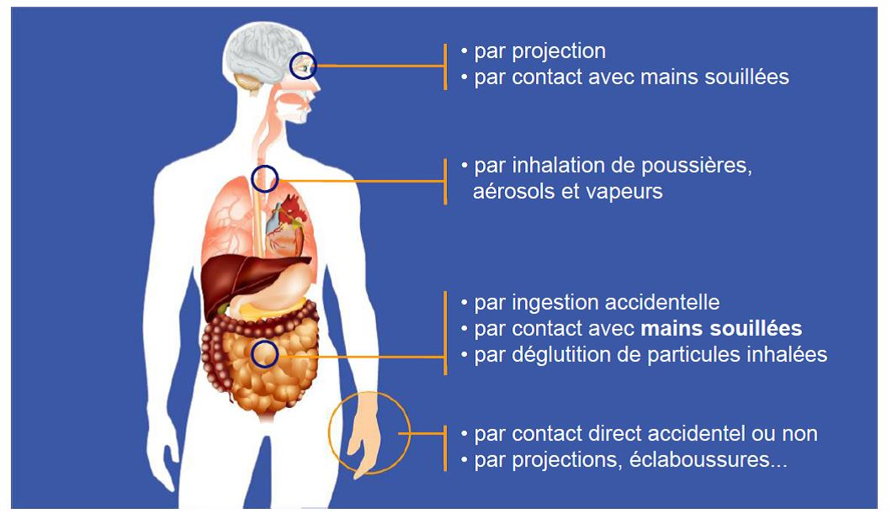
Module 2 : Prévention des risques des pesticides – Leurs voies de pénétration
Thème 2 : Connaître les principales voies de pénétration des pesticides dans les organismes vivants et leur évolution le long des chaînes alimentaires. En déduire les priorités en termes de protection corporelle, de mode et lieux de stockage des produits et de gestion de leurs emballages.

Slide 12
Module 2 : Prévention des risques des pesticides - Les équipements de protection corporelle (EPI)
Thème 3 : Identifier les équipements de protection corporelle disponibles dans la région avec leurs intérêts, leurs limites voire les risques présentés par certains équipements en conditions paysannes et tropicales. Identifier les modalités permettant de faciliter l’accès des paysans à certains équipements.

Slide 13
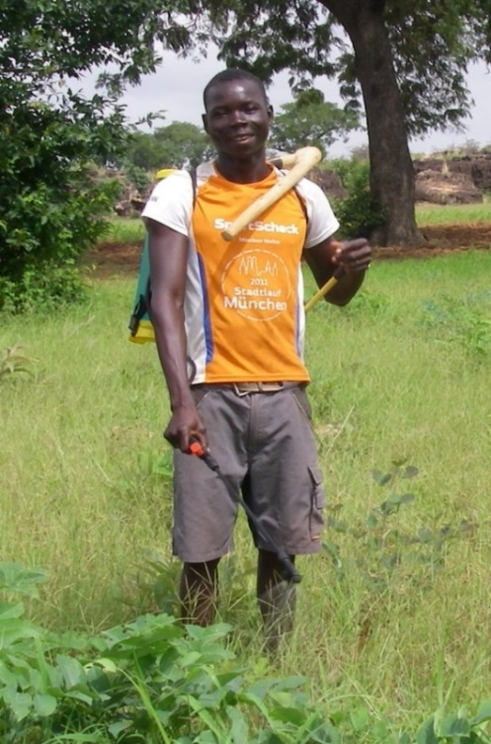
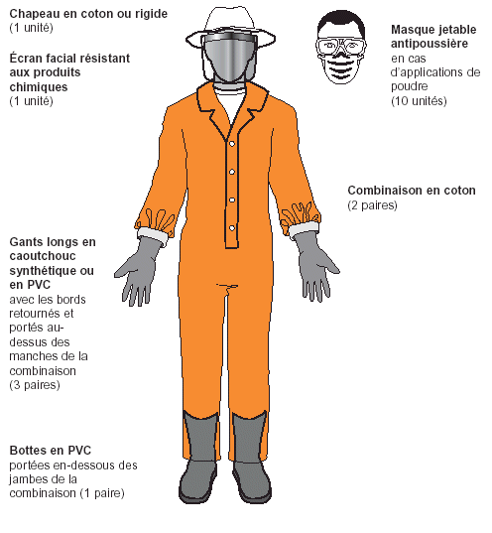
Module 2 : Prévention des risques des pesticides – Se protéger ou non ?
Se protéger est nécessaire mais souvent insuffisant. Le mieux est d’éviter les pesticides
les plus toxiques (dont les CMR).

Slide 14
Module 2 : Prévention des risques des pesticides – Protéger les paysans et leurs salariés (es)
Echanges sur la facilité d’accès et l’intérêt des diverses protections corporelles dans les conditions des participants.
Quelles sont les protections corporelles les facilement accessibles et les plus utiles ?
Délais de rentrée dans les parcelles après traitement. Les connaissez-vous et sont-ils respectés ? (ci-dessous, législation française pour les pesticides, délai minimum en heures)

Slide 15
Module 2 : Prévention des risques des pesticides « Et s’il faut utiliser un produit chimique… »
Thème 4 : Lorsque les attaques d’insectes, maladies, … sont graves et qu’il n’y a pas encore de solutions alternatives efficaces, identifier les pesticides les moins toxiques et mieux les utiliser en réduisant les risques et en ajustant bien les doses.
Prenant en compte la toxicité des produits, réaliser des substitutions entre produits chimiques pour réduire les risques santé et environnement (Par exemple, éliminer les pesticides CMR, ceci pouvant se repérer grâce au classement CLP mentionné sur les étiquettes, les principaux risques ou mentions de danger étant H350, H351 ; H360, H361 et H340 et 341).
Identifier les conditions permettant de réaliser les applications de pesticides (ou de biopesticides), ce qui permet souvent de réduire significativement les doses et les risques pour les personnes effectuant les traitements.
Prenant en compte le mode d’action des produits (chimiques ou naturels), identifier les erreurs à ne pas commettre au moment des applications (cf. annexe 8 du guide).
Pour faciliter l’efficacité et la pénétration des produits, il est préférable de ne pas traiter lorsqu’il fait très chaud. les traitements devraient donc être réalisés le soir ou très tôt le matin. Cependant, cela présente des risques pour les abeilles et autres insectes auxiliaires qui vont s’abreuver dans l’eau de rosée présente sur les plantes au lever du soleil.
En fonction des produits et matières actives présents dans la zone d’intervention, des fiches conseil bien illustrées et destinées aux paysans (nes) peuvent être élaborées, en particulier pour les matières actives les moins préoccupantes.

Slide 16
Module 2 : Prévention des risques des pesticides – Gestion des emballages
Thème 5 : Lister les pratiques villageoises en matière de gestion des emballages de pesticides. Identifier les améliorations pouvant être apportées en partenariat ou non avec les vendeurs d’intrants, des OP et des autorités villageoises et communales sensibilisées à ces questions.
=> Quelles réactions face aux photos ci-dessous ? Est-ce votre réalité ? Que faire ?

